Slide 1
L’ALLEMAND EN CLASSE DE SECONDE

Slide 2
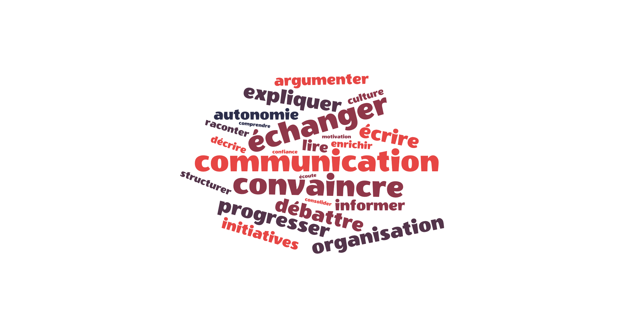

Slide 3
L’objectif du lycée, de la classe de seconde jusqu’à la terminale:
Renforcer / enrichir / compléter les connaissances accumulées au collège,
Pour cet objectif, oral et écrit sont indissociables !

Slide 4
2 adjectifs:
actif
autonome
7 actions à l’oral / à l’écrit :
échanger,
convaincre,
débattre,
expliquer et argumenter,
décrire, raconter.

Slide 5
Consolider ses compétences linguistiques et de communication,
Approfondir / enrichir ses connaissances du monde géographique et culturel germanique ( Allemagne, Autriche, Suisse..)
Dépasser les stéréotypes et les préjugés.

Slide 6
Au lycée,
La LV1 devient la LVA.
La LV2 devient la LVB.
LVA et LVB ont cours ensemble!

Slide 7
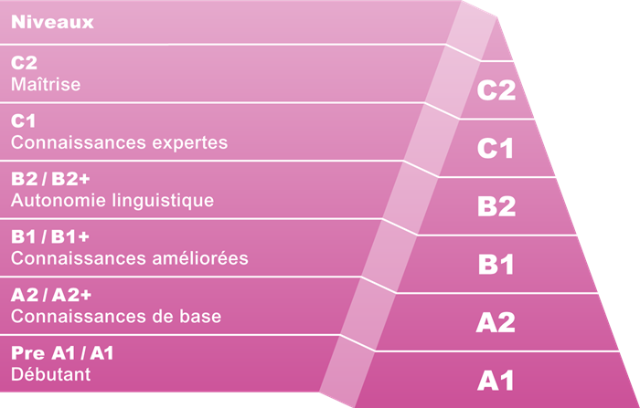
Quel est votre niveau en arrivant en Seconde ? LVA: A2/B1 LVB: A2

Slide 8
A2 / B1

Slide 9
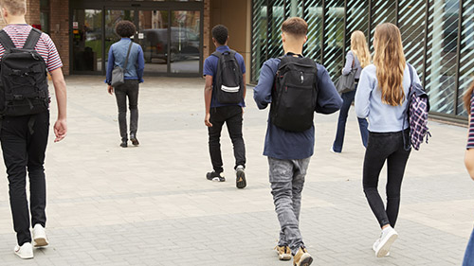
Et en fin de seconde ?

Slide 10
B1 / B1+

Slide 11
Quelle sera la thématique de votre année de seconde ?

Slide 12
das Zusammenleben « L’art du vivre ensemble»

Slide 13
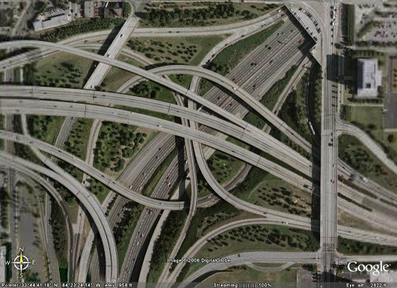
Welches sind die 8 Achsen? Quels sont les 8 axes ?

Slide 14
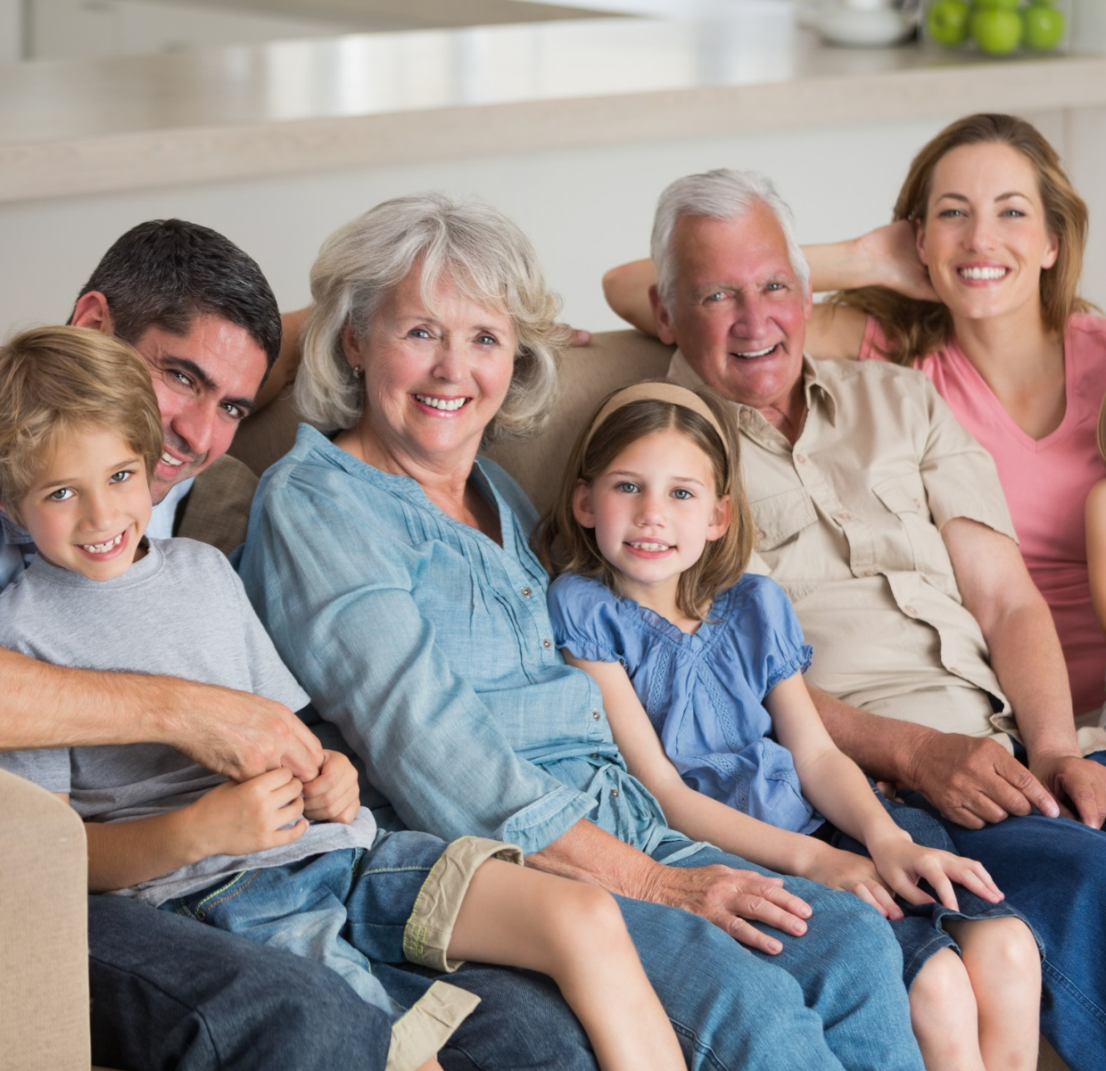
1er AXE : VIVRE ENTRE GENERATIONS Zusammenleben mehrerer Generationen
Les bouleversements démographiques
Les modifications dans les liens intergénérationnels
La notion de conflits des générations.
La nécessité de penser autrement les relations entre les différents âges de la vie.

Slide 15
2ème AXE : LES UNIVERS PROFESSIONNELS, LE MONDE DU TRAVAIL Die Arbeitswelt
Réflexion sur l’avenir professionnel,
Confirmer ou interroger l’orientation envisagée,
Imaginer des métiers possibles dans un monde en devenir.

Slide 16
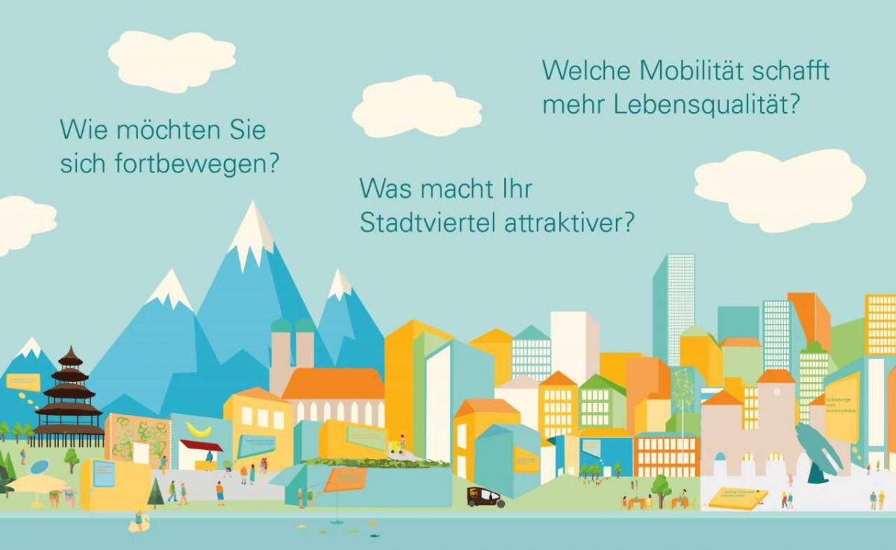
3ème AXE : LE VILLAGE, LE QUARTIER, LA VILLE das Dorf, das Viertel, die Stadt
Les relations de voisinage différentes selon les pays ou les cultures,
Espaces émotionnellement chargés (à la ville ou à la campagne?),
Réalités sociologiques différentes : cosmopolites / constante mutation.

Slide 17
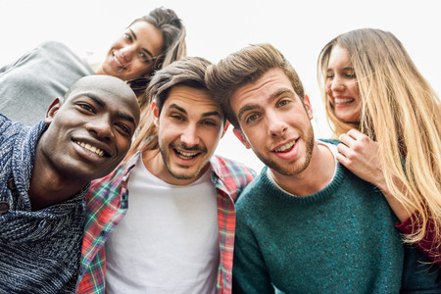
4ème AXE : REPRESENTATION DE SOI ET RAPPORT A AUTRUI Selbstdarstellung, Beziehung zu Anderen
L’image de soi au travers des autres,
Les codes vestimentaires, les goûts affichés, l’adoption d’un style,
Les usages des réseaux sociaux : l’image de soi donnée aux autres.
Envie de conformité,
La différence stigmatisante,
Le naturel et l’authentique face aux faux-semblants,

Slide 18
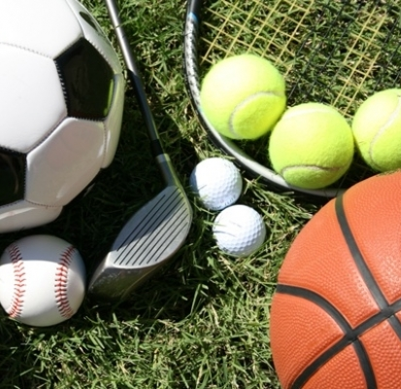
5ème AXE : SPORT ET SOCIETE Sport und Gesellschaft
Accomplissement personnel (santé, bien-être),
Fonction de socialisation (clubs, équipes),
Plaisir à travers le respect des règles,
Rassemble ou divise,
Sentiment d’appartenance national,
Dépassement de soi, souffrance ou plaisir

Slide 19
6ème AXE : LA CREATION ET LE RAPPORT AUX ARTS Kreativität und Bezug zur Kunst
Enrichissement personnel à travers les arts,
(peinture, musique, architecture, danse, écritures – fiction, théâtre, poésie)
Apprendre à se connaître, se découvrir.
Découverte de la culture germanique

Slide 20
7ème AXE : SAUVER LA PLANETE, PENSER LES FUTURS POSSIBLES Den Planeten retten, mögliche Zukunft
Un défi partagé par toutes les sociétés,
S’interroger / imaginer des mondes possibles , à travers l’urbanisme / la littérature …
Le rapport à la nature / l’écologie,
L’environnement / les codes de conduite,
La cause animale.

Slide 21
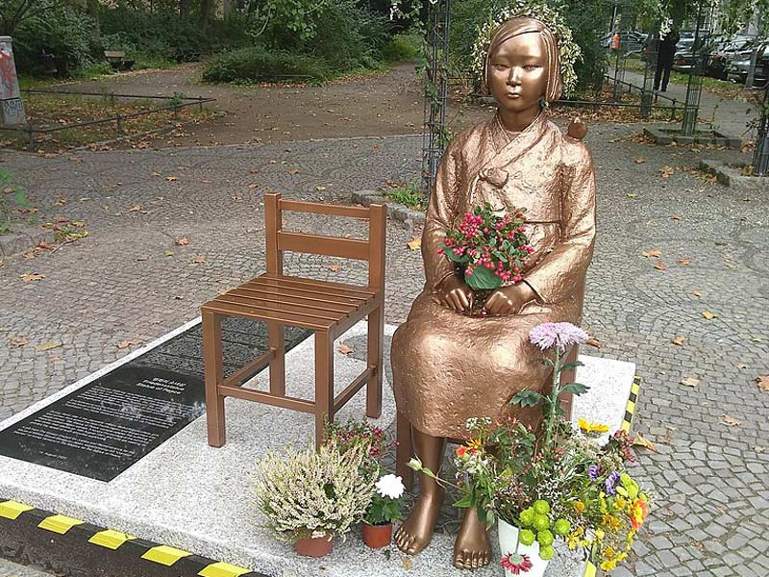
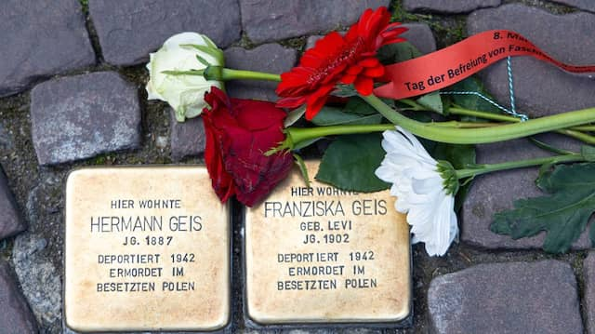
8ème AXE : LE PASSE DANS LE PRESENT Die Vergangenheit in der Gegenwart
Le poids de l’histoire,
Le désir de s’opposer aux traditions / la volonté de les célébrer,
Le retour au passé : crainte d’affronter les incertitudes de l’avenir?
La constitution d’une identité,
Les lieux de mémoire / l’acte de mémoire comme devoir.

Slide 22
Willkommen im Lycée!

